Slide 1


2025 공통 교육자료
농약 저항성 관리 교육
2025. 1. 2
저항성 관리 TF

Slide 2

농약 저항성 관리 교육
한국작물보호협회
Korea Crop Protection Association
Contents
01
농약 저항성의 정의
02
농약 저항성 발생원인 및 조건
03
농약 저항성 발생사례
04
농약 저항성 관리방법
05
작용기작 분류기준 등 기타 자료

Slide 3
농약 저항성 관리 교육
한국작물보호협회
Korea Crop Protection Association
01
농약 저항성의 정의

Slide 4
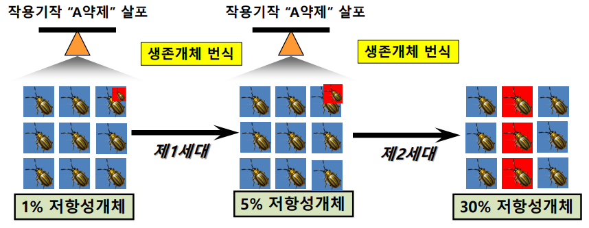
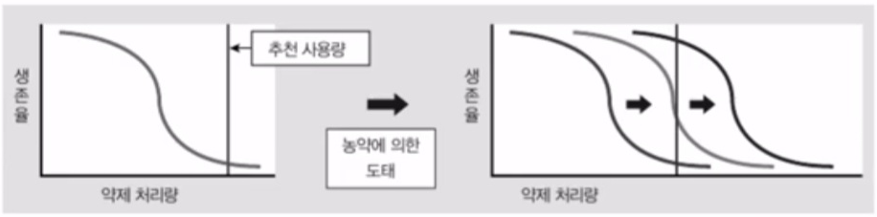

01
농약 저항성의 정의
약제 저항성
농약 저항성 (Pesticide resistance)
동일 작용기작 작물보호제(농약)의 연속적인 사용으로 인해 방제대상인 병원균, 해충, 잡초의
약제감수성이 감소하여 농약에 견딜 수 있는 능력이 발달되는 것.
작용기작(작용기구): 약제가 대상 유해 동식물에 접촉하거나 침입하여 효과를 나타내는 화학적 작용의 과정과 원리(농촌진흥청 농업용어사전)
저항성개체의 급속한 증가
저항성개체의 급속한 증가
출처: 최신 농약학
약제저항성의 발생은 필연적인 것으로, 대부분 약제는 저항성이 발달할 수 있음
약제저항성이 발달한 병원균, 해충, 잡초를 방제하기는 쉽지 않으므로, 저항성 발생을
지연시키는 방향으로 방제전략이 수립되어야 함

Slide 5
농약 저항성 관리 교육
한국작물보호협회
Korea Crop Protection Association
02
농약 저항성의 발생원인 및 조건

Slide 6



02
농약 저항성 발생원인 및 조건
살균제
저항성 발현 3요인
위험도
한 세대의 길이
고위험군
- 스트로빌루린계 외
작용 기작별
(위험도)
병원균 생태
(세대길이 등)
짧음(7일 내)
- 노균병, 흰가루병 외
중위험군
- EBI 외
저항성 발현
보통(2~3개월)
- 탄저병, 갈색무늬병
저위험군
- 다작용기작
약제 살포 습관
(살포 주기, 사용량, 치료제 사용습관)
느림(수 개월)
- 균핵병
기준 약량 보다 적게 사용하거나 연속적으로 살포하면 저항성은 높아지게 됨

Slide 7
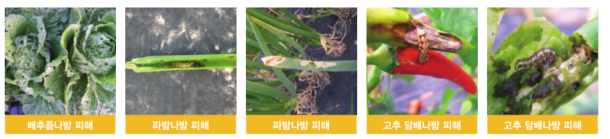
02
농약 저항성 발생원인 및 조건
살충제
저항성을 유발하는
약제의 오용
해충의 적응력
동일한 계통 약제의 연용
세대기간이 짧음
낮은 농도로 약제 살포
산란수가 많음
교차 저항성 약제의 사용
연간 세대 수가 많음
처리가 완벽하게 되지 않았을 경우
해충 발생이 많음
배추좀나방 피해
파밤나방 피해
파밤나방 피해
고추 담배나방 피해
고추 담배나방 피해
출처 : 경농 나방저항성관리 리플렛 자료

Slide 8
농약 저항성 관리 교육
한국작물보호협회
Korea Crop Protection Association
03
농약 저항성 발생사례

Slide 9
03
곤충목별 저항성 발생보고(1908~2011)
파리목
2557
나비목
2537
매미목
1512
응애류
1150
딱정벌레목
982
총벌레목
254
노린재목
229
집게벌레목
222
풀잠자리목
153
기타
302
발생 건수(회)
0
500
1000
1500
2000
2500
3000
자료제공 : 바이엘크롭사이언스

Slide 10
03
살충제 저항성 발생보고(1908~2011)
유기인계
3357
피레스로이드계
3077
유기염소계
1481
카바메이트계
704
네오니코티노이드계
346
Multi site(Choropicrin)
83
MITI계, Rotenone
78
BT계
77
스피노신계
74
페닐피라졸계
73
기타
715
발생 회수(회)
0
500
1000
1500
2000
2500
3000
3500
4000
자료제공 : 바이엘크롭사이언스

Slide 11
농약 저항성 관리 교육
한국작물보호협회
Korea Crop Protection Association
04
농약 저항성 관리

Slide 12
04
농약 저항성 관리 기본 준수사항
약제저항성의 발생은 필연적인 것으로, 대부분 약제는 저항성이 발달할 수 있음
저항성 발생을 지연시키는 방향으로 관리해야 농가에서 경제적으로 작물을 재배할 수 있음
기본적인 방제방법
농약의 사용 및 처방
1. 골고루 묻도록 충분한 양 살포
2. 기준량 살포 준수
- 정량 사용 준수
3. 살균제 예방적 사용
- 식물병 발병 전 예방살포 권장
4. 발병이 없거나 적어도 시기에 맞는 방제 필수
- 식물병은 조건이 갖춰지면 언제든 발병 가능함
따라서 예방적 방제가 필요함
5. 해충 발생초기 시 약제처리 필요
- 다발생기 대비 효과적 방제가능
6. 종합적방제(IPM_Integrated Pest Management)
- 경종적방제(내병성, 내충성 품종 선발)
- 재배초기 생물학적 방제수단 활용(천적, 생물농약)
- 재배중기 해충발생정도에 따라 화학적방제 활용
1. 작용기작 다른 농약을 교대로 살포(교호살포)
- 동일계통 연속사용 금지
2. 기준 약량보다 적게 자주 살포방법 지양
3. 다작용점 또는 저위험군 살균제와 혼용추천
4. 농약살포 횟수 제한(과살포 금지)
5. 농약살포 방제력 작성의 생활화
6. 주요작물의 병해충잡초 방제를 위한
농약처리 종합관리체계 확립/준수 필요

Slide 13

04
농약 저항성 관리
살충제(교호살포)
첫 해
2번째 해
3번째 해
4번째 해
같은 계통의 약제만
계속 살포시
1세대
2세대
1세대
2세대
1세대
2세대
1세대
2세대
A
A
A
A
A
A
A
A
A
A
A
A
A
A
A
A
첫 해
2번째 해
3번째 해
4번째 해
해충의 세대를
고려하지 않는 살포시
1세대
2세대
1세대
2세대
1세대
2세대
1세대
2세대
A
B
A
B
A
B
A
B
A
B
A
B
A
B
A
B
첫 해
2번째 해
3번째 해
4번째 해
세대를 고려한
약제살포시1
1세대
2세대
1세대
2세대
1세대
2세대
1세대
2세대
A
A
B
B
A
A
B
B
A
A
B
B
A
A
B
B
첫 해
2번째 해
3번째 해
4번째 해
세대를 고려한
약제살포시2
1세대
2세대
1세대
2세대
1세대
2세대
1세대
2세대
A
B
C
D
A
B
C
D
A
B
C
D
A
B
C
B
A
A계통
B
B계통
C
C계통
D
D계통
출처 : IRAC Guideline

Slide 14
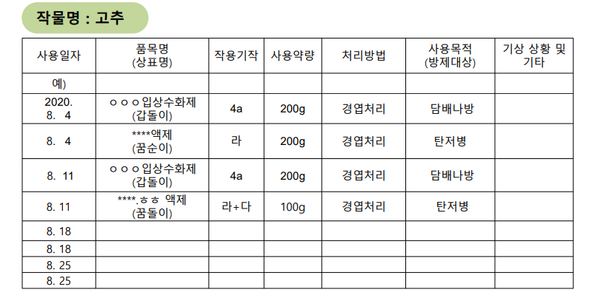
04
농약 저항성 관리
농약살포 방제력
참고 저항성 예방을 위한 농약 방제달력 생활화
병해충(잡초) 방제 달력

Slide 15
04
농약 저항성 관리를 하지않으면?
저항성 관리 농가와 비관리 농가 비교
구분
저항성 관리 농가
저항성 비관리 농가
방제효과
일정 효과 유지
일정 효과 유지 어려움
병해충 피해
피해 예방 및 감소
피해증가(밀도 증가)
사용량 및 횟수
적량 및 기본 횟수
사용량 및 횟수 증가
방제 비용
기본 비용
비용 증가
저항성
발생 지연/없음
발생 빨라짐
농산물 생산
안전농산물 생산
부적합 증가 우려
농가 수익
경제적 재배, 수익증가
비경제적 재배로 수익 감소
작용기작이 다른 약제의 교호살포 등 저항성을 관리를 하게되면 장기간 효과적으로
병해충을 방제할 수 있고, 경제적으로 안전 농산물 생산이 가능하게됩니다.
출처 : 농촌진흥청 농약판매관리인 교육교재(일부 발췌)

Slide 16
농약 저항성 관리 교육
한국작물보호협회
Korea Crop Protection Association
05
작용기작 등 기타
작용기작(작용기구): 약제가 대상 유해 동식물에 접촉하거나 침입하여 효과를 나타내는
화학적 작용의 과정과 원리(농촌진흥청 농업용어사전)

Slide 17
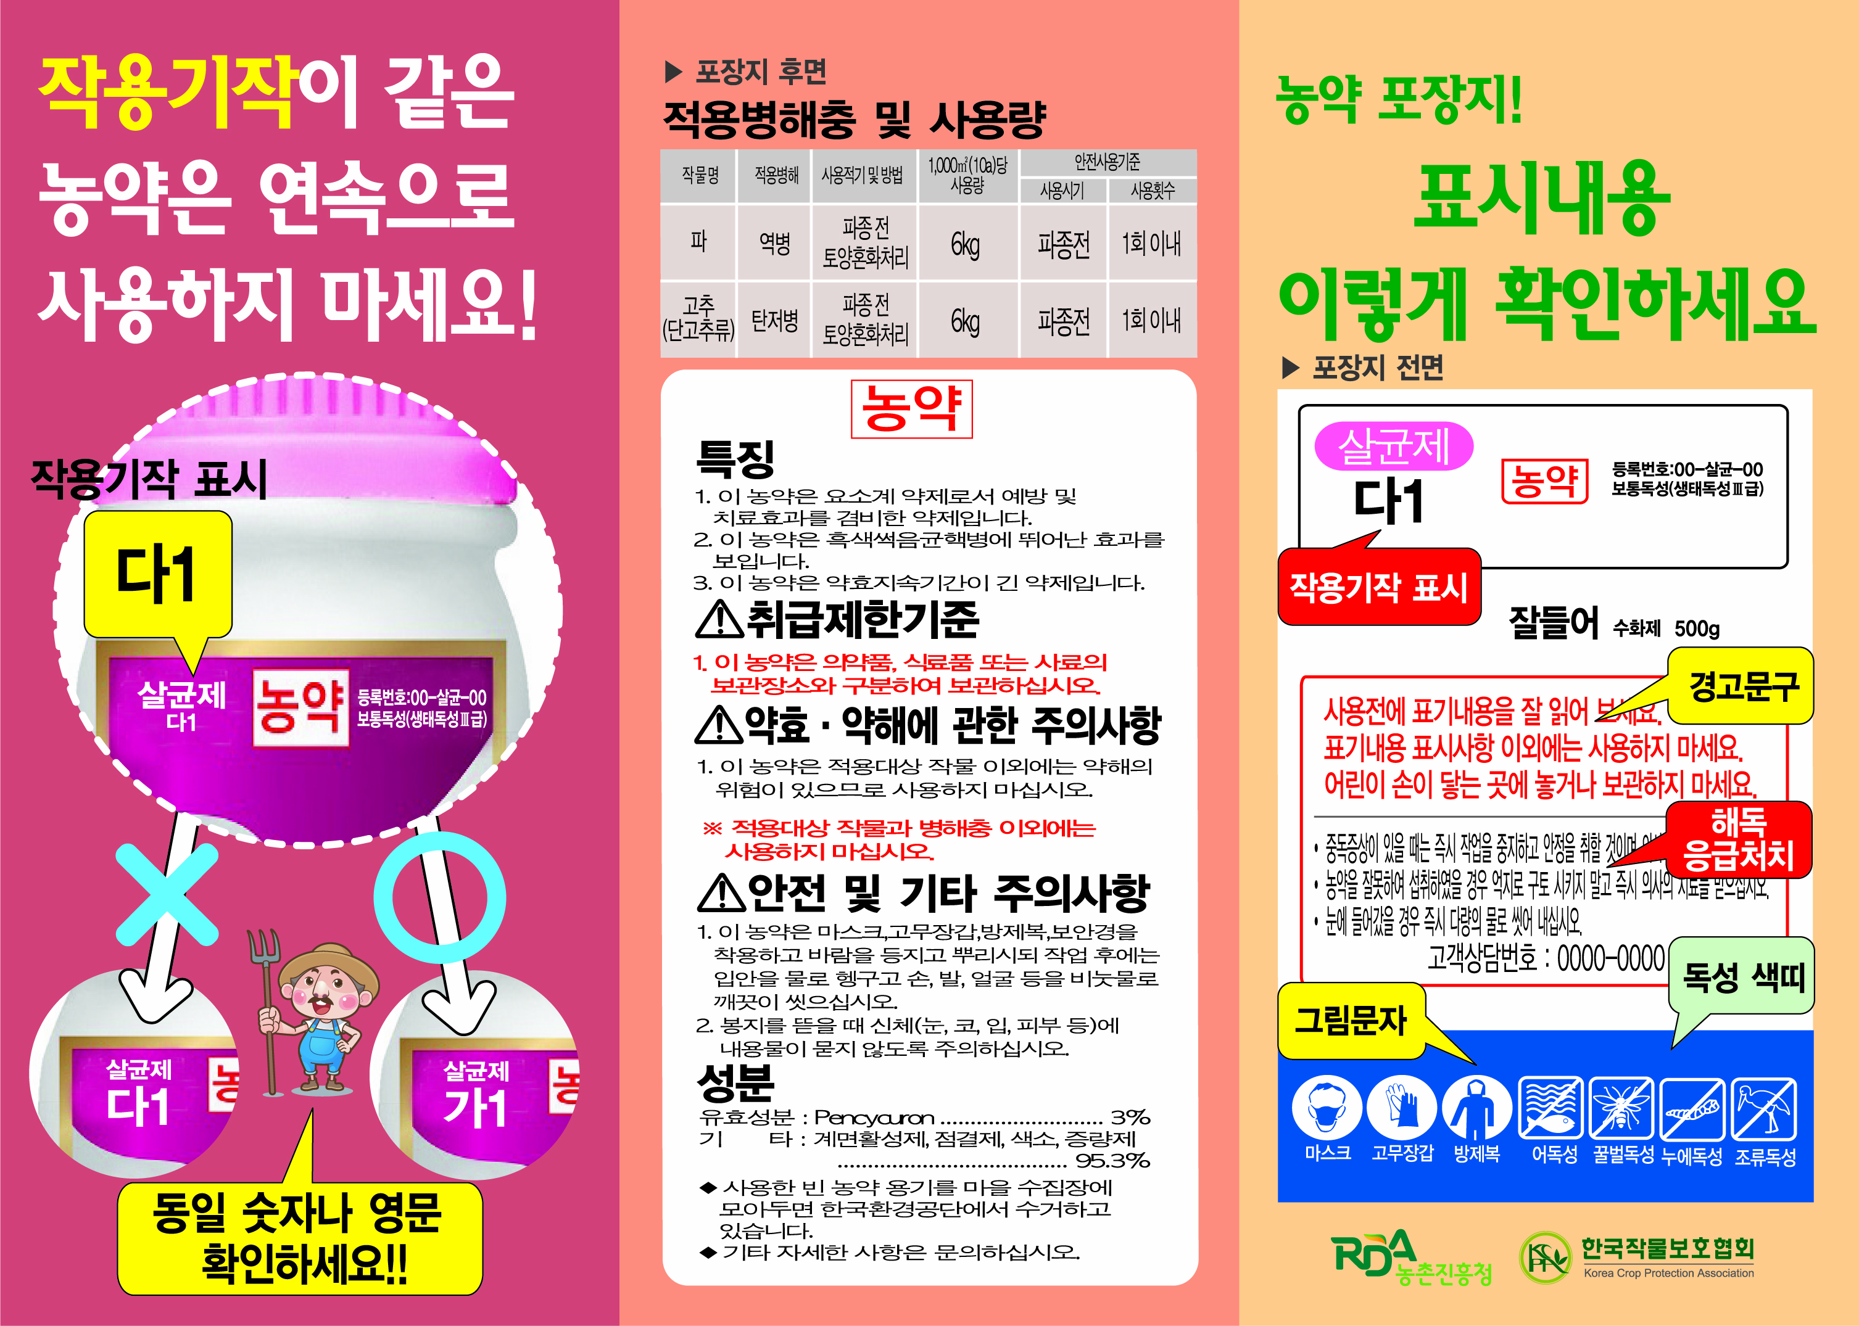
05
작물보호제 라벨 작용기작 확인방법

Slide 18
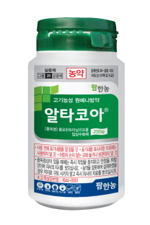
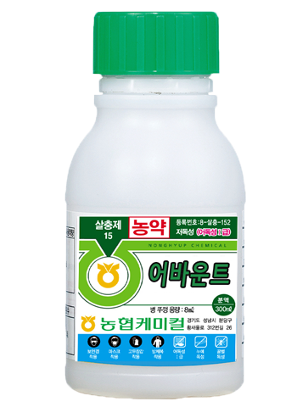
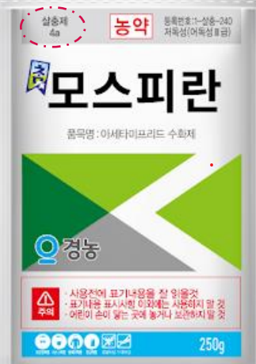
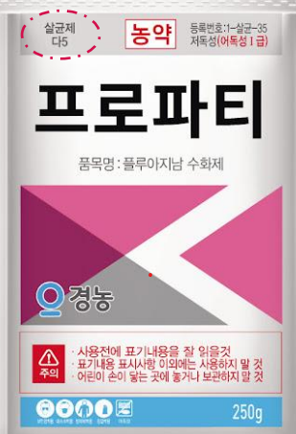
05
작물보호제 라벨 작용기작 확인방법
그룹 | 28 | 살충제

Slide 19
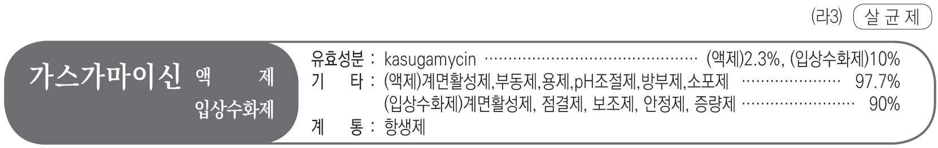
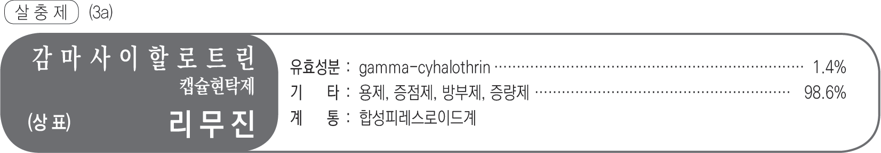
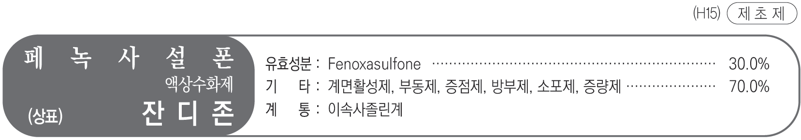
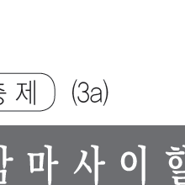
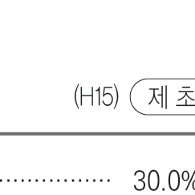
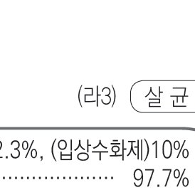
05
작물보호제 지침서 작용기작 확인방법

Slide 20
05
살균제 작용기작 분류기준 (예시)
작용기작 구분
세부 작용기작 및 계통(성분)
표시기호
아세틸 CoA 카르복실화 효소 저해
가1
분지 아미노산 생합성 저해(ALS 저해)
가2
가. 핵산 합성 저해
방향족 아미노산 생합성 저해(EPSP 저해)
가3
글루타민 합성효소 저해
가4
광화학계 Ⅱ 저해 (D1 Serine 264 binders)
나1
광화학계 Ⅱ 저해 (D1 Histidine 215 binders)
나2
나. 세포분열
(유사분열) 저해
광화학계Ⅰ 전자전달 저해(비피리딜리움계)
나3
엽록소 생합성 저해(PPO 저해)
나4
카로티노이드 생합성 저해(PDS 저해)
나5
엽산 생합성 저해(아슐람)
나6
농촌진흥청_ 농약, 원제 및 농약활용기자재의 표시기준(제2023-14호_2023.4.25)

Slide 21
05
살충제 작용기작 분류기준 (예시)
작용기작 구분
계통 및 성분
표시기호
카바메이트계
1a
1. 아세틸콜린에스터라제 기능 저해
유기인계
1b
유기염소 시클로알칸계
2a
2. GABA Cl 통로 억제
페닐피라졸계
2b
합성피레스로이드계
3a
3. Na 통로 조절
DDT, 메톡시클로르
3b
네오니코티노이드계
4a
니코틴
4b
4. 신경전달물질 수용체 차단
설폭시민계
4c
부테놀라이드계
4d
메소이온계
4e
5. 신경전달물질 수용체 기능 활성화
스피노신계
5
6. Cl 통로 활성화
아버멕틴계, 밀베마이신계
6
농촌진흥청_ 농약, 원제 및 농약활용기자재의 표시기준(제2023-14호_2023.4.25)

Slide 22
05
제초제 작용기작 분류기준 (예시)
작용기작 구분
세부 작용기작 및 계통(성분)
표시기호
지질(지방산)생합성 저해
아세틸 CoA 카르복실화 효소 저해
H01
분지 아미노산 생합성 저해(ALS 저해)
H02
아미노산 생합성 저해
방향족 아미노산 생합성 저해(EPSP 저해)
H09
글루타민 합성효소 저해
H10
광화학계 Ⅱ 저해 (D1 Serine 264 binders)
H05
광합성 저해
광화학계 Ⅱ 저해 (D1 Histidine 215 binders)
H06
광화학계Ⅰ 전자전달 저해(비피리딜리움계)
H22
엽록소 생합성 저해(PPO 저해)
H14
카로티노이드 생합성 저해(PDS 저해)
H12
색소 생합성저해
카로티노이드 생합성 저해(HPPD 저해)
H27
카로티노이드 생합성 저해 (Lycopene Cyclase)
H34
DXP(Deoxy-D-Xylulose Phosphate Synthase) 저해
H13
엽산 생합성 저해
엽산 생합성 저해(아슐람)
H18
농촌진흥청_ 농약, 원제 및 농약활용기자재의 표시기준(제2023-14호_2023.4.25)

Slide 23







한국작물보호협회
Korea Crop Protection Association
농약 저항성 예방을 위해 이것만은 꼭 지킵시다!!!
농약의 희석배수와
살포 횟수를 지켜서
살포합시다
작용기작이 다른 농약을
교대로 사용합시다
기준약량을 준수하여
살포합시다
농약 방제력 작성을
생활화 합시다
농약의 포장지 표기사항을
반드시 확인합시다

Slide 24
한국작물보호협회
Korea Crop Protection Association
감사합니다

